Slide 1
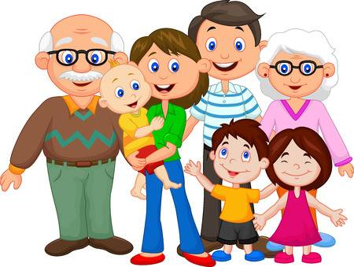
Українська мова
2 клас
Розділ 3. Досліджую іменники
Урок 45
Пишу з великої букви імена,
по батькові, прізвища.

Slide 2
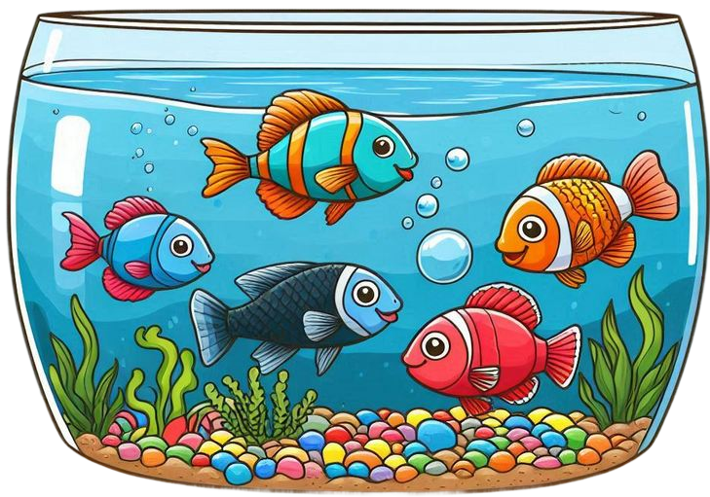
Налаштування на урок
Вибери рибку, з якою хочеш провести урок.
А я скажу, що тебе очікує на уроці
От і все,дзвенить дзвінок,
В гості йде до нас урок.
Спішіть-поспішайте,
На місця сідайте.
Тебе очікує активна робота
Зможеш розв’язати всі завдання
Виявиш творче мислення
Твоя працьовитість радує.
Здивуєш своїми знаннями

Slide 3
Пригадай і закінчи речення
Іменник називає …
предмети
Іменник відповідає на питання …
Хто? Що?
На питання хто? відповідають …
назви людей і тварин
На питання що? відповідають …
всі інші назви
Слово ПЕКАР відповідає на питання …, тому що
Слово ХЛІБ відповідає на питання …, тому що
Поясни зміст прислів’я
Дерево тримається корінням, а людина сім'єю.

Slide 4
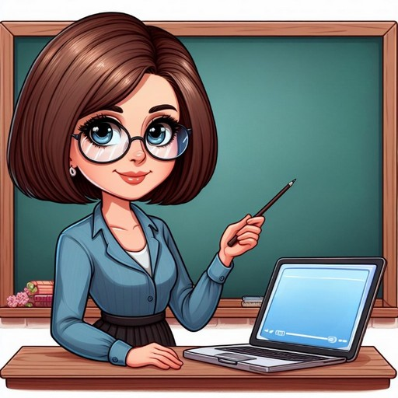
Повідомлення теми уроку
Сьогодні на уроці української мови ми ознайомимось з правилами вживання великої букви. Вчитимемося поширювати подані речення. Розширимо знання з теми «сім’я»

Slide 5
Прочитай текст. Придумай заголовок.
Знайомство з командою
Друзі попросили капітана познайомити їх із командою вітрильника. Спочатку капітан Іван Васильович Кузьменко представив команді пасажирів судна.
- Це четвірка вірних друзів — Ґаджик, Родзинка, Читалочка і Щебетунчик.
Моряки привітно посміхнулися дітям. А капітан вів далі:
- А це наш боцман Сергій Степанович Гордійчук. Він стежить за порядком на судні. За штурвалом наш штурман Ігор Петрович Хвильовий. Смачно годує нас кок Дмитро Романович Борщенко.
Діти усміхнулися. Їх розвеселило прізвище кока.
— Обід готовий, — повідомив кок. — Запрошую скуштувати мою
фірмову страву — український борщ.
Друзі ковтнули слинку і рушили до їдальні.
Підручник.
Сторінка
60
Прочитай виділені слова. Що вони означають?

Slide 6
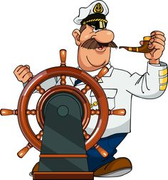
Спиши слова
Іван Васильович Кузьменко, Сергій Степанович Гордійчук, Ігор Петрович Хвильовий, Дмитро Романович Борщенко.
Проведи дослідження!
Що називають виписані слова?
З якої букви вони написані?
Зроби висновок, чому ці слова написані з великої букви.
Запам'ятай!
Імена, по батькові та прізвища людей пишемо з великої букви.
Підручник.
Сторінка
60

Slide 7
Капітан назвав свою команду сім'єю
Прочитай значення слова сім'я у словнику.
Поясни, чому капітан так уважає.
СІМ’Я – група людей, що складається з близьких родичів, що живуть разом.
Чи можеш ти назвати свій клас сім'єю?
Поясни чому.
Прочитай текст про ще одну сім'ю
Наш клас наче сім’я. Учителька (учитель) ......... нам як мама (тато). А однокласники мені як сестри і брати. Найбільше я дружу з ......... .

Slide 8
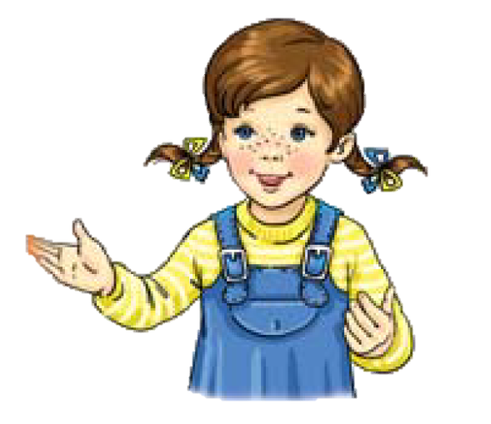
Читалочка пропонує тобі записати інформацію про себе і тих членів сім'ї, які в тебе є. Устав пропущені слова.
Підручник.
Сторінка
61

Slide 9
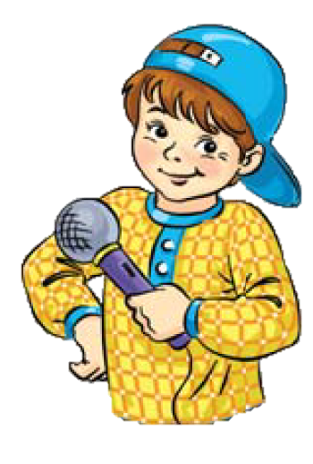
Допоможи Щебетунчикові розв'язати мовну задачку
Андрійкового тата звуть Романом. А Оленчиного – Сергієм.
Запиши імена та по батькові цих дітей.
Підручник.
Сторінка
61

Slide 10
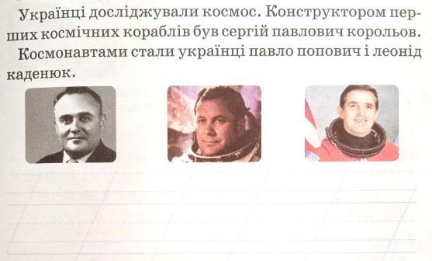
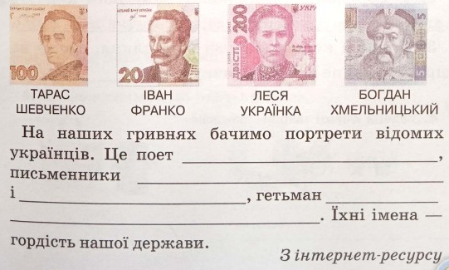
Робота в зошиті
1. Прочитай текст. Підкресли слова, у яких помітиш помилки. Випиши підкреслені слова, виправивши помилки.
2. Розглянь портрети відомих українців на грошових купюрах. Прочитай текст, устав пропущені слова.
Тарас Шевченко
Іван Франко
Леся Українка
Богдан
Хмельницький
Сторінка
31

Slide 11
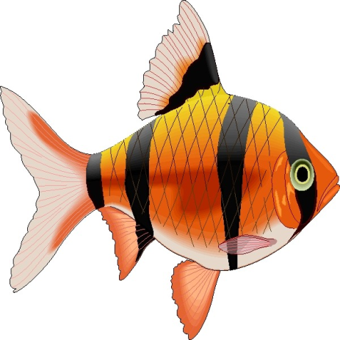
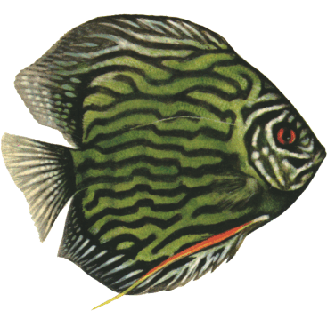
Рефлексія
Що називають іменники? На які питання вони відповідають?
Як розпізнати слова, що відповідають на питання ХТО? і ЩО?
Які іменники пишемо з великої букви?
Яка робота на уроці була для тебе найцікавішою? Чому?
Як ти оцінюєш свою роботу на уроці?
Час пролетів непомітно
Працювалось легко
Непотрібна інформація
Корисна інформація
Не все зрозуміло

